Slide 1
Anotace | Žáci se během prezentace seznamují s přírodními zajímavostmi a historickými pamětihodnostmi, které mohou během prázdninového cestování navštívit.
Autor | Mgr. Lenka Cílková
Datum vytvoření | červen 2012
Ročník | IV.
Vzdělávací oblast obor tématický okruh | ČLOVĚK A JEHO SVĚT Vlastivěda Lidé a čas
Téma-název učebního materiálu | Západ Čech DUM - 20
Druh učebního materiálu | Prezentace

Slide 2

Západ Čech
DUM - 20
Karlovarský kraj
Plzeňský kraj

Slide 3

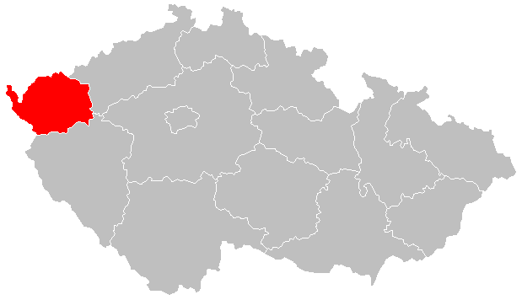
KARLOVARSKÝ KRAJ
Karlovarský kraj leží na nejzazším západě Čech a je tak zároveň i nejzápadnějším krajem České republiky.

Slide 4

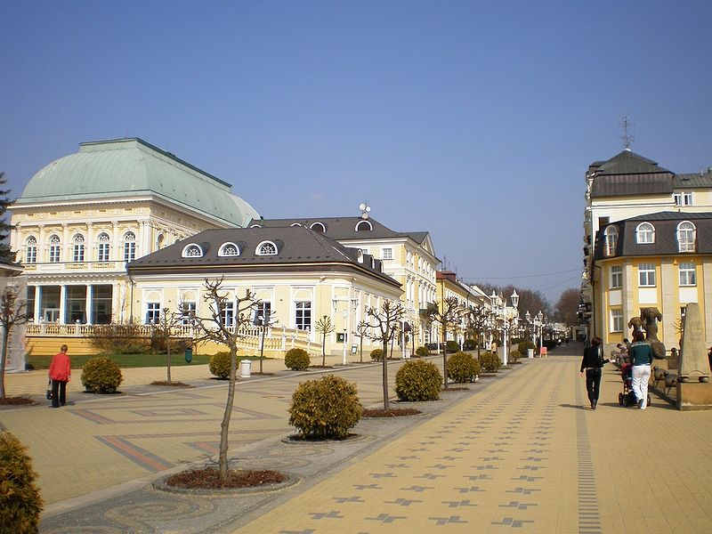
FRANTIŠKOVY LÁZNĚ

Slide 5

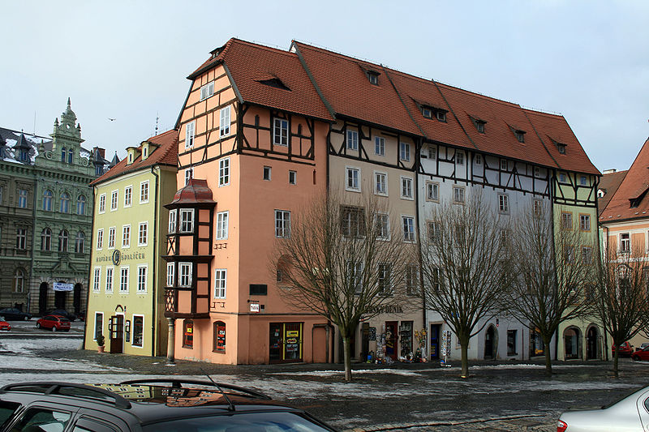
CHEB

Slide 6

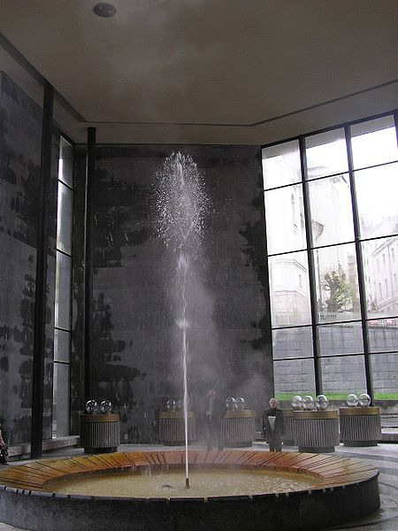
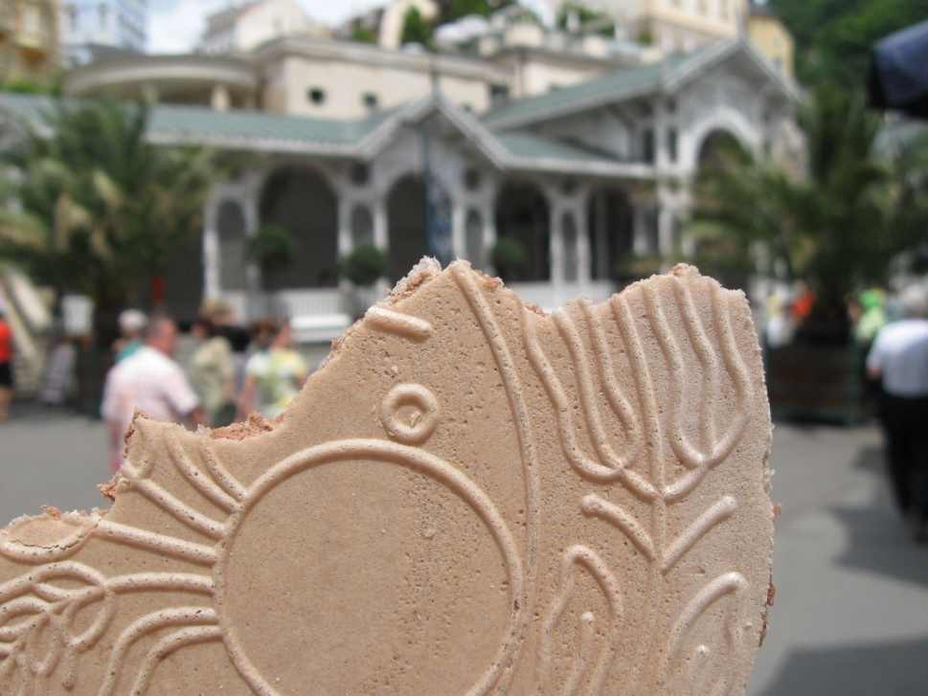
KARLOVY VARY

Slide 7
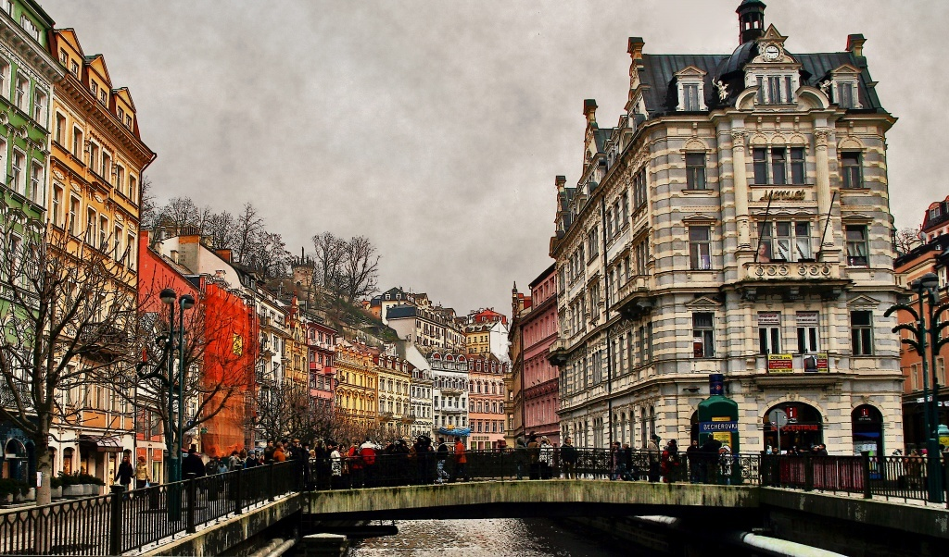
KARLOVY VARY

Slide 8

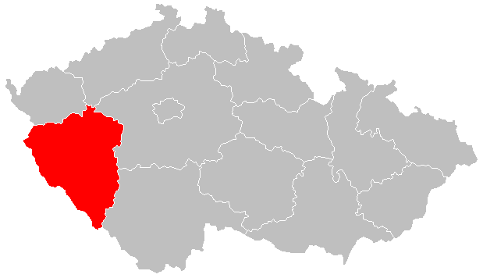
PLZEŇSKÝ KRAJ
Plzeňský kraj leží na jihozápadě Čech.

Slide 9

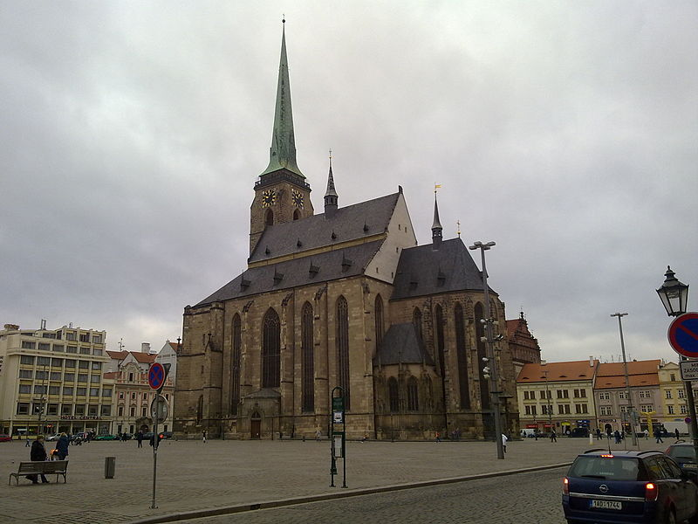
PLZEŇ

Slide 10

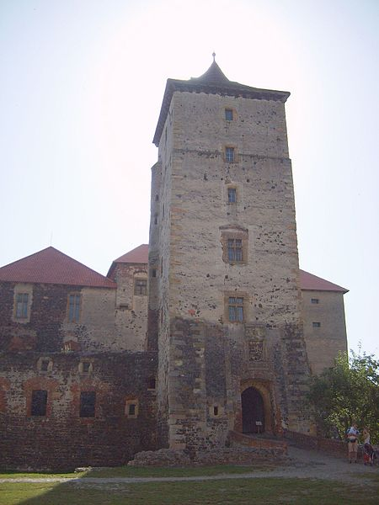
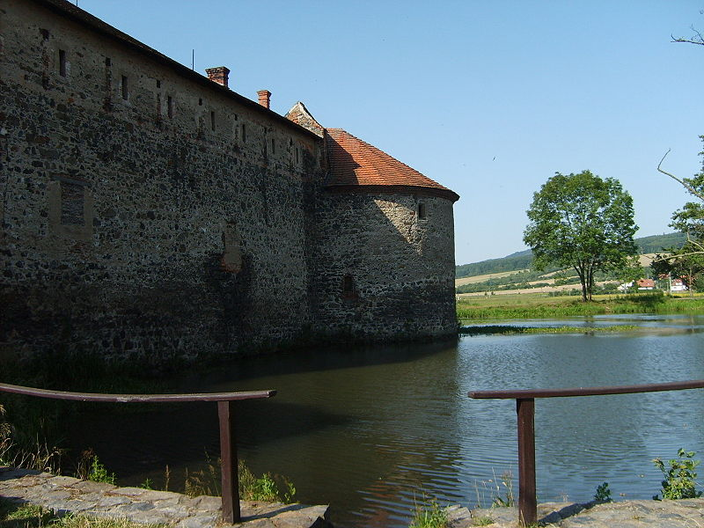
ŠVIHOV

Slide 11
CITACE OBRAZOVÉHO
MATERIÁLU
Mapa - http://upload.wikimedia.org/wikipedia/commons/0/04/2004_Karlovarsky_kraj.PNG
Znak - http://upload.wikimedia.org/wikipedia/commons/6/67/Karlovy_Vary_Region_CoA_CZ.svg
Znak - http://upload.wikimedia.org/wikipedia/commons/5/56/Frnati%C5%A1kovy_L%C3%A1zn%C4%9B_CoA.png
Fran. lázně - http://cs.wikipedia.org/wiki/Soubor:Franti%C5%A1kovy_L%C3%A1zn%C4%9B_2009-04-04.jpg
Cheb znak - http://cs.wikipedia.org/wiki/Soubor:Cheb_coat_of_arms.svg
Špalíček - http://cs.wikipedia.org/wiki/Soubor:Cheb_%C5%A0pal%C3%AD%C4%8Dek_2.jpg
K.V. znak - http://cs.wikipedia.org/wiki/Soubor:Karlovy_Vary_(znak).gif
Vřídlo - http://cs.wikipedia.org/wiki/Soubor:KarlovyVaryHotSpring.jpg
Oplatka - http://upload.wikimedia.org/wikipedia/commons/e/ea/Nakousan%C3%A1_karlovarsk%C3%A1_oplatka.JPG
Karlovy Vary - http://upload.wikimedia.org/wikipedia/commons/b/b7/Evlahos_carlovy_vary.jpg
K.V. znak - http://cs.wikipedia.org/wiki/Soubor:Plzen_Region_CoA_CZ.svg
Mapa - http://cs.wikipedia.org/wiki/Soubor:2004_Plzensky_kraj.png
Katedrála - http://cs.wikipedia.org/wiki/Soubor:Plze%C5%88_12.3.2012.jpg
znak- http://upload.wikimedia.org/wikipedia/commons/8/86/Plzen_small_CoA.png
Švihov1 - http://cs.wikipedia.org/wiki/Soubor:Svihov_vez.jpg
Švihov2 - http://cs.wikipedia.org/wiki/Soubor:Svihov_prikop.JPG

